Slide 1

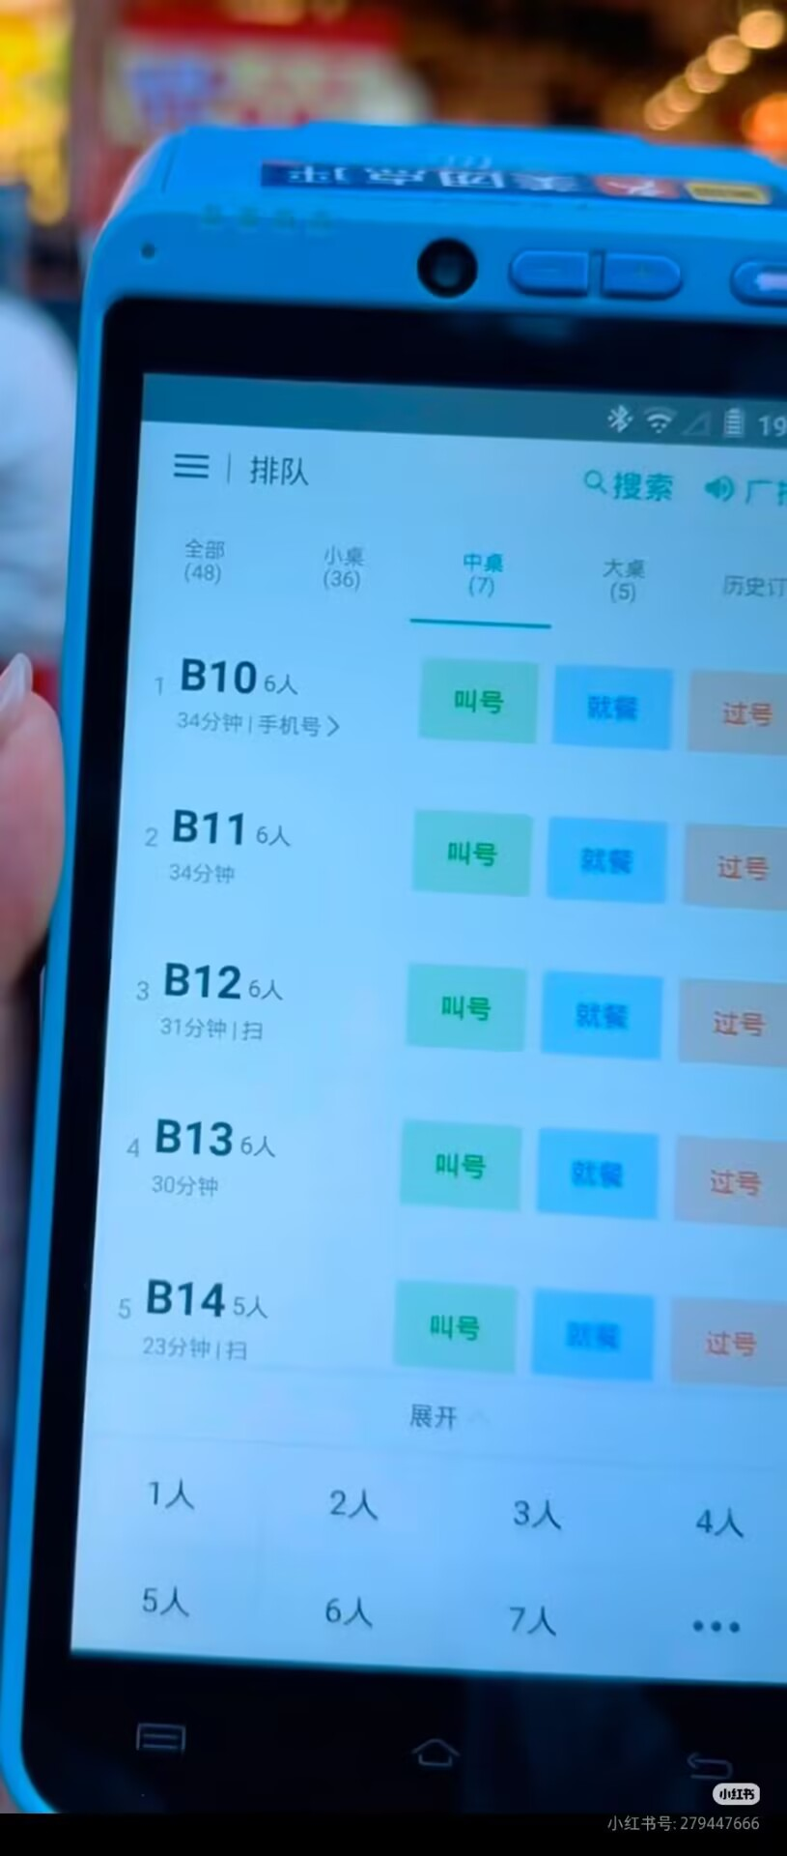
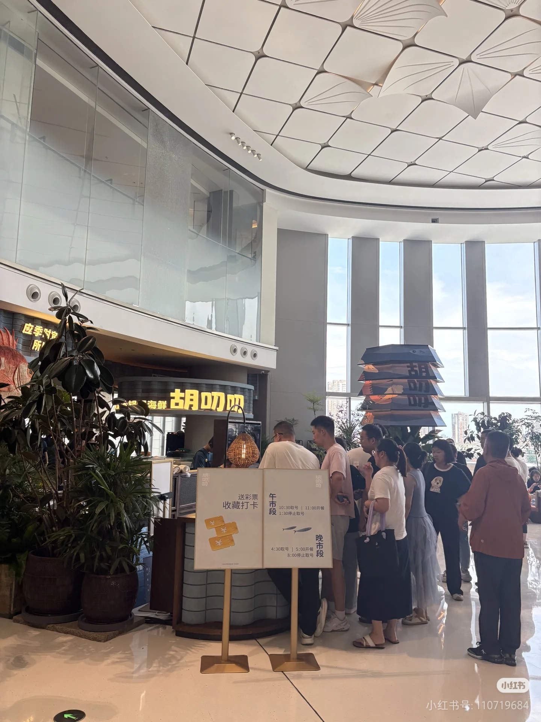
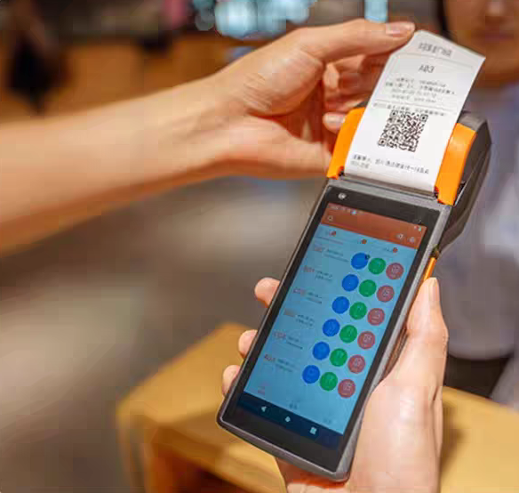

Slide 2
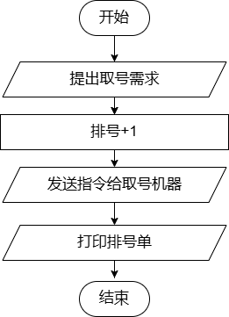
第一步，
提出取号需求
第二步，
将当前排队的号码+1
发送指令给取号机器
第三步，
发送打印指令，打印排号单

Slide 3
用流程图描述算法
常州市新北区薛家实验小学
刘疏影

Slide 4
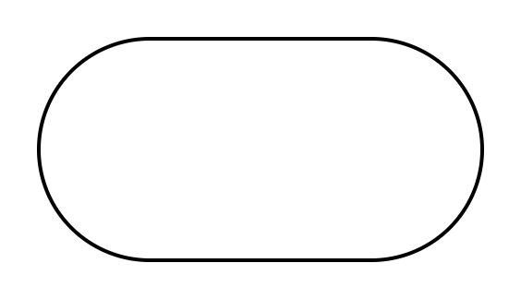
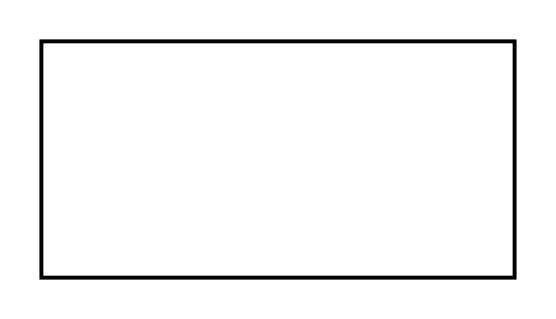
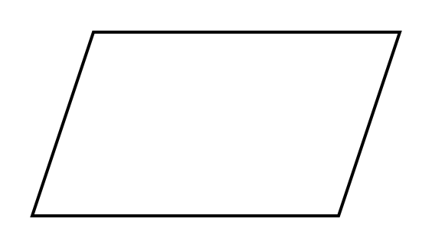
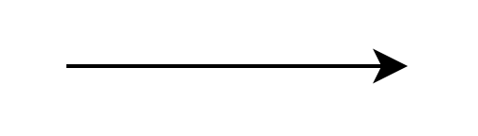
活动一：初识流程图
要求：观察流程图，将图形符号与正确的名称、含义相连
图形符号
名称 | 含义
起止框 | 算法的 开始或结束
输入、输出框 | 数据的 输入或输出
处理框 | 对数据进行处理
流程线 | 算法流程的走向
01
“给东西” 和 “拿东西”
需要执行的具体动作或任务

Slide 5
在点餐机输入想吃的菜品
处理框
点餐机打印出点餐小票
享受美食
输入、输出框
分享美食

Slide 6
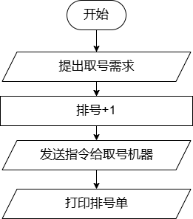
等待叫号
判断叫的号是否与我们拿到的号一致，
如果叫号一致就进去用餐，
如果不一致就继续等待叫号。

Slide 7

活动二：完善流程图
要求：结合提示，选择正确的图形符号,将流程图补充完整。
判断框
条件
是
否

Slide 8
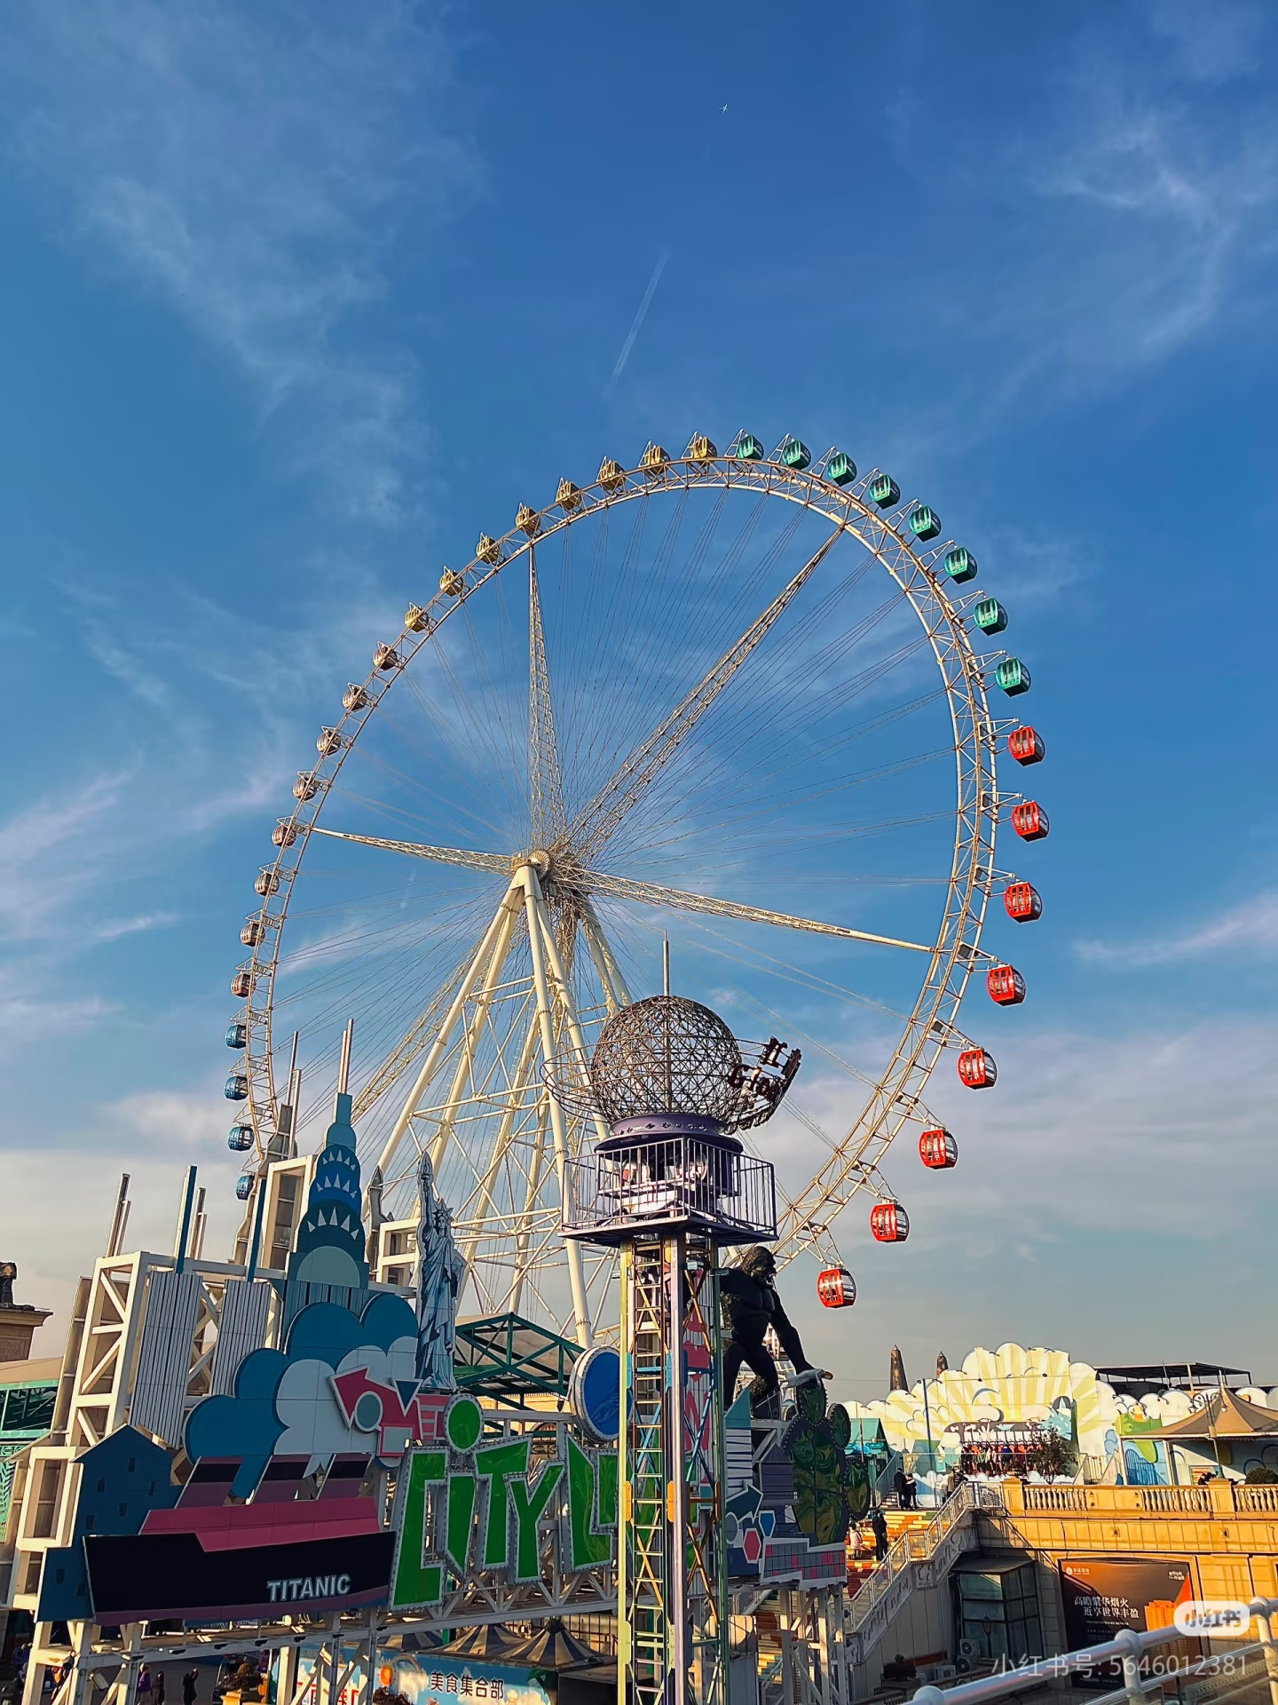
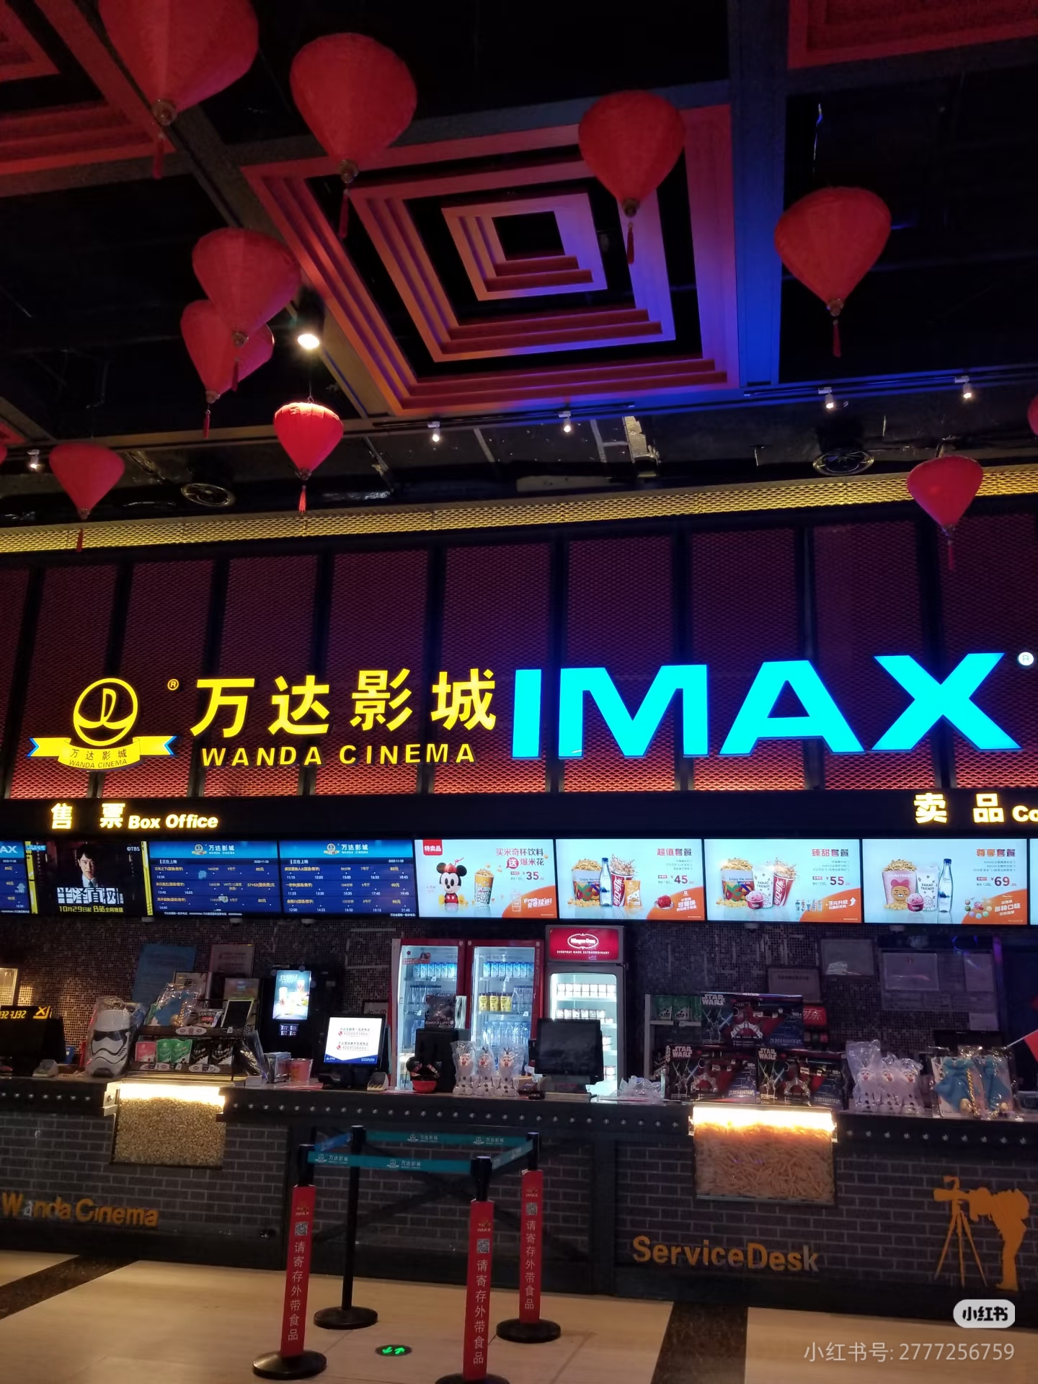
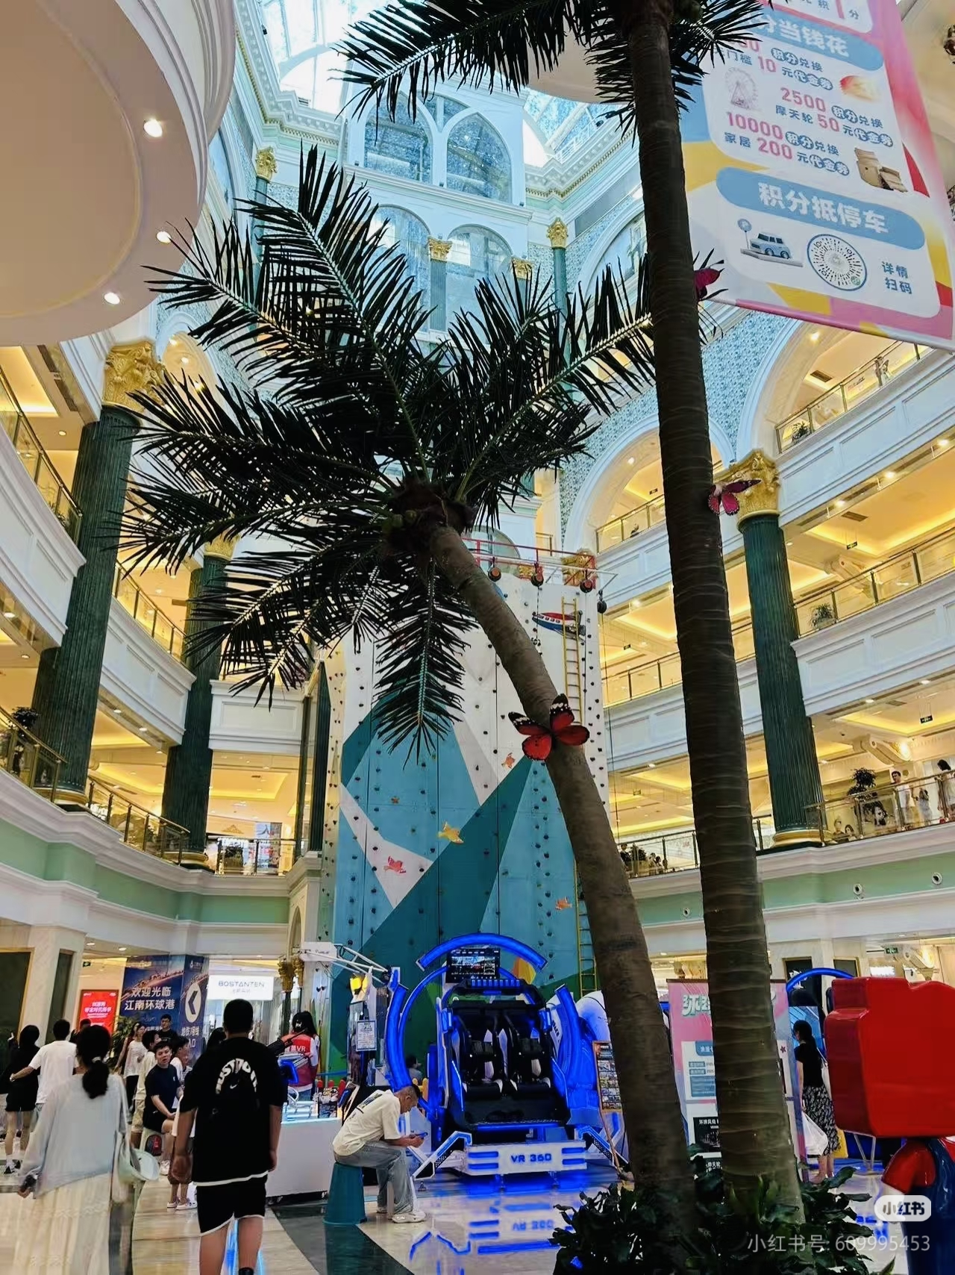
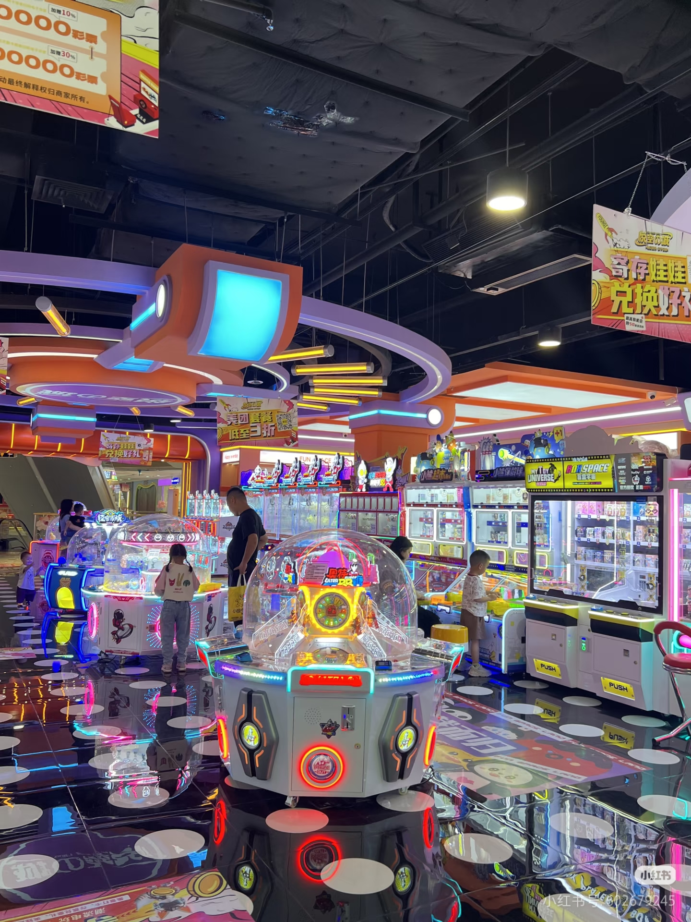
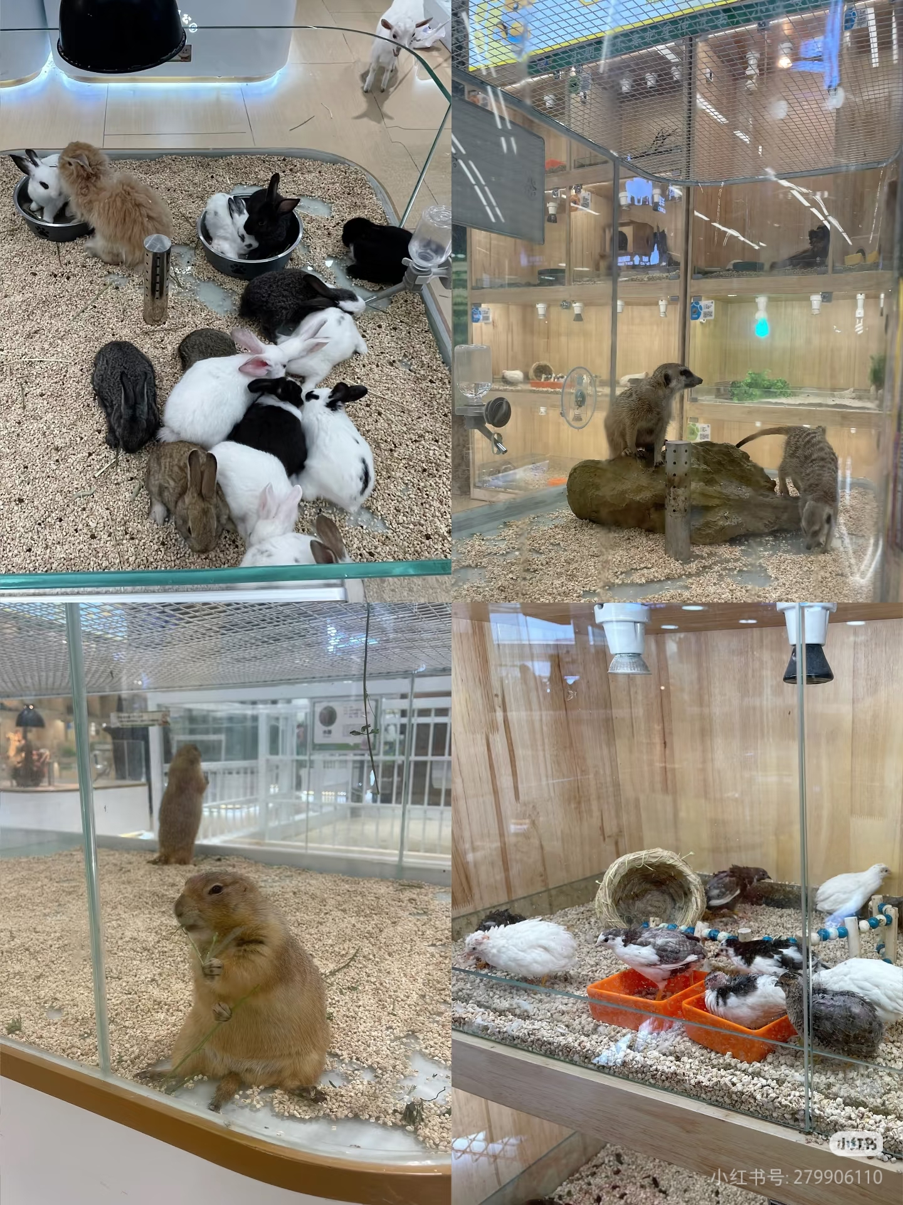
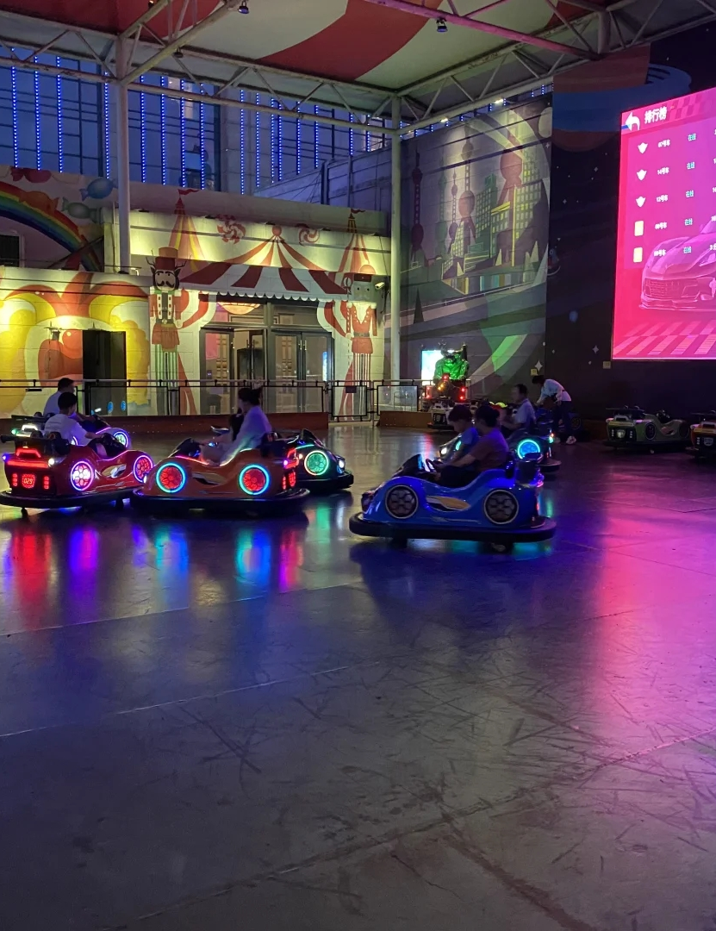
活动三：设计流程图
要求：
1.小组选择一个游玩设施；
2.用自然语言描述游玩算法；
3.用流程图描述游玩算法。

Slide 9
自然语言：步骤清晰、通俗易懂
流程图：形象直观、不易出现二义性

Slide 10
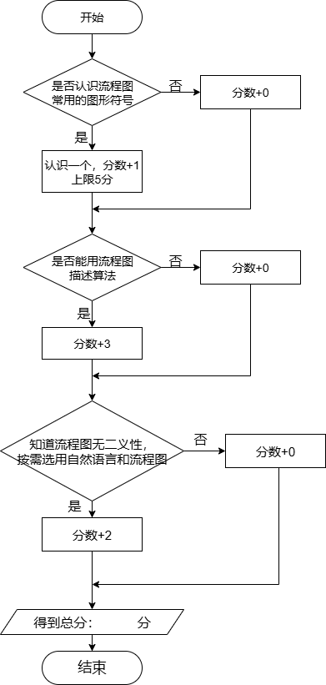
总分统计 | 0—3分 | 4—7分 | 8—10分
掌握程度 | 需再巩固 | 基本达标 | 掌握良好

